Slide 1
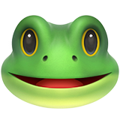
Проблематика
Отсутствие интерактивных и привлекательных методов обучения программированию для детей.
Необходимость восполнить дефицит ИТ кадров за счет раннего обучения и профориентации
Ограниченные возможности контроля успеваемости и усвоения материала учениками в образовательных учреждениях.
Недостаток инструментов для развития мелкой моторики и цифровой грамотности у детей.
Сложность организации совместного досуга детей и родителей.
Где решает творчество, а обучение становится захватывающей игрой!
Ноябрь 2023 г.

Slide 2
Проблематика
Отсутствие интерактивных и привлекательных методов обучения программированию для детей.
Необходимость восполнить дефицит ИТ кадров за счет раннего обучения и профориентации
Ограниченные возможности контроля успеваемости и усвоения материала учениками в образовательных учреждениях.
Недостаток инструментов для развития мелкой моторики и цифровой грамотности у детей.
Сложность организации совместного досуга детей и родителей.
Где решает творчество, а обучение становится захватывающей игрой!
Ноябрь 2023 г.

Slide 3
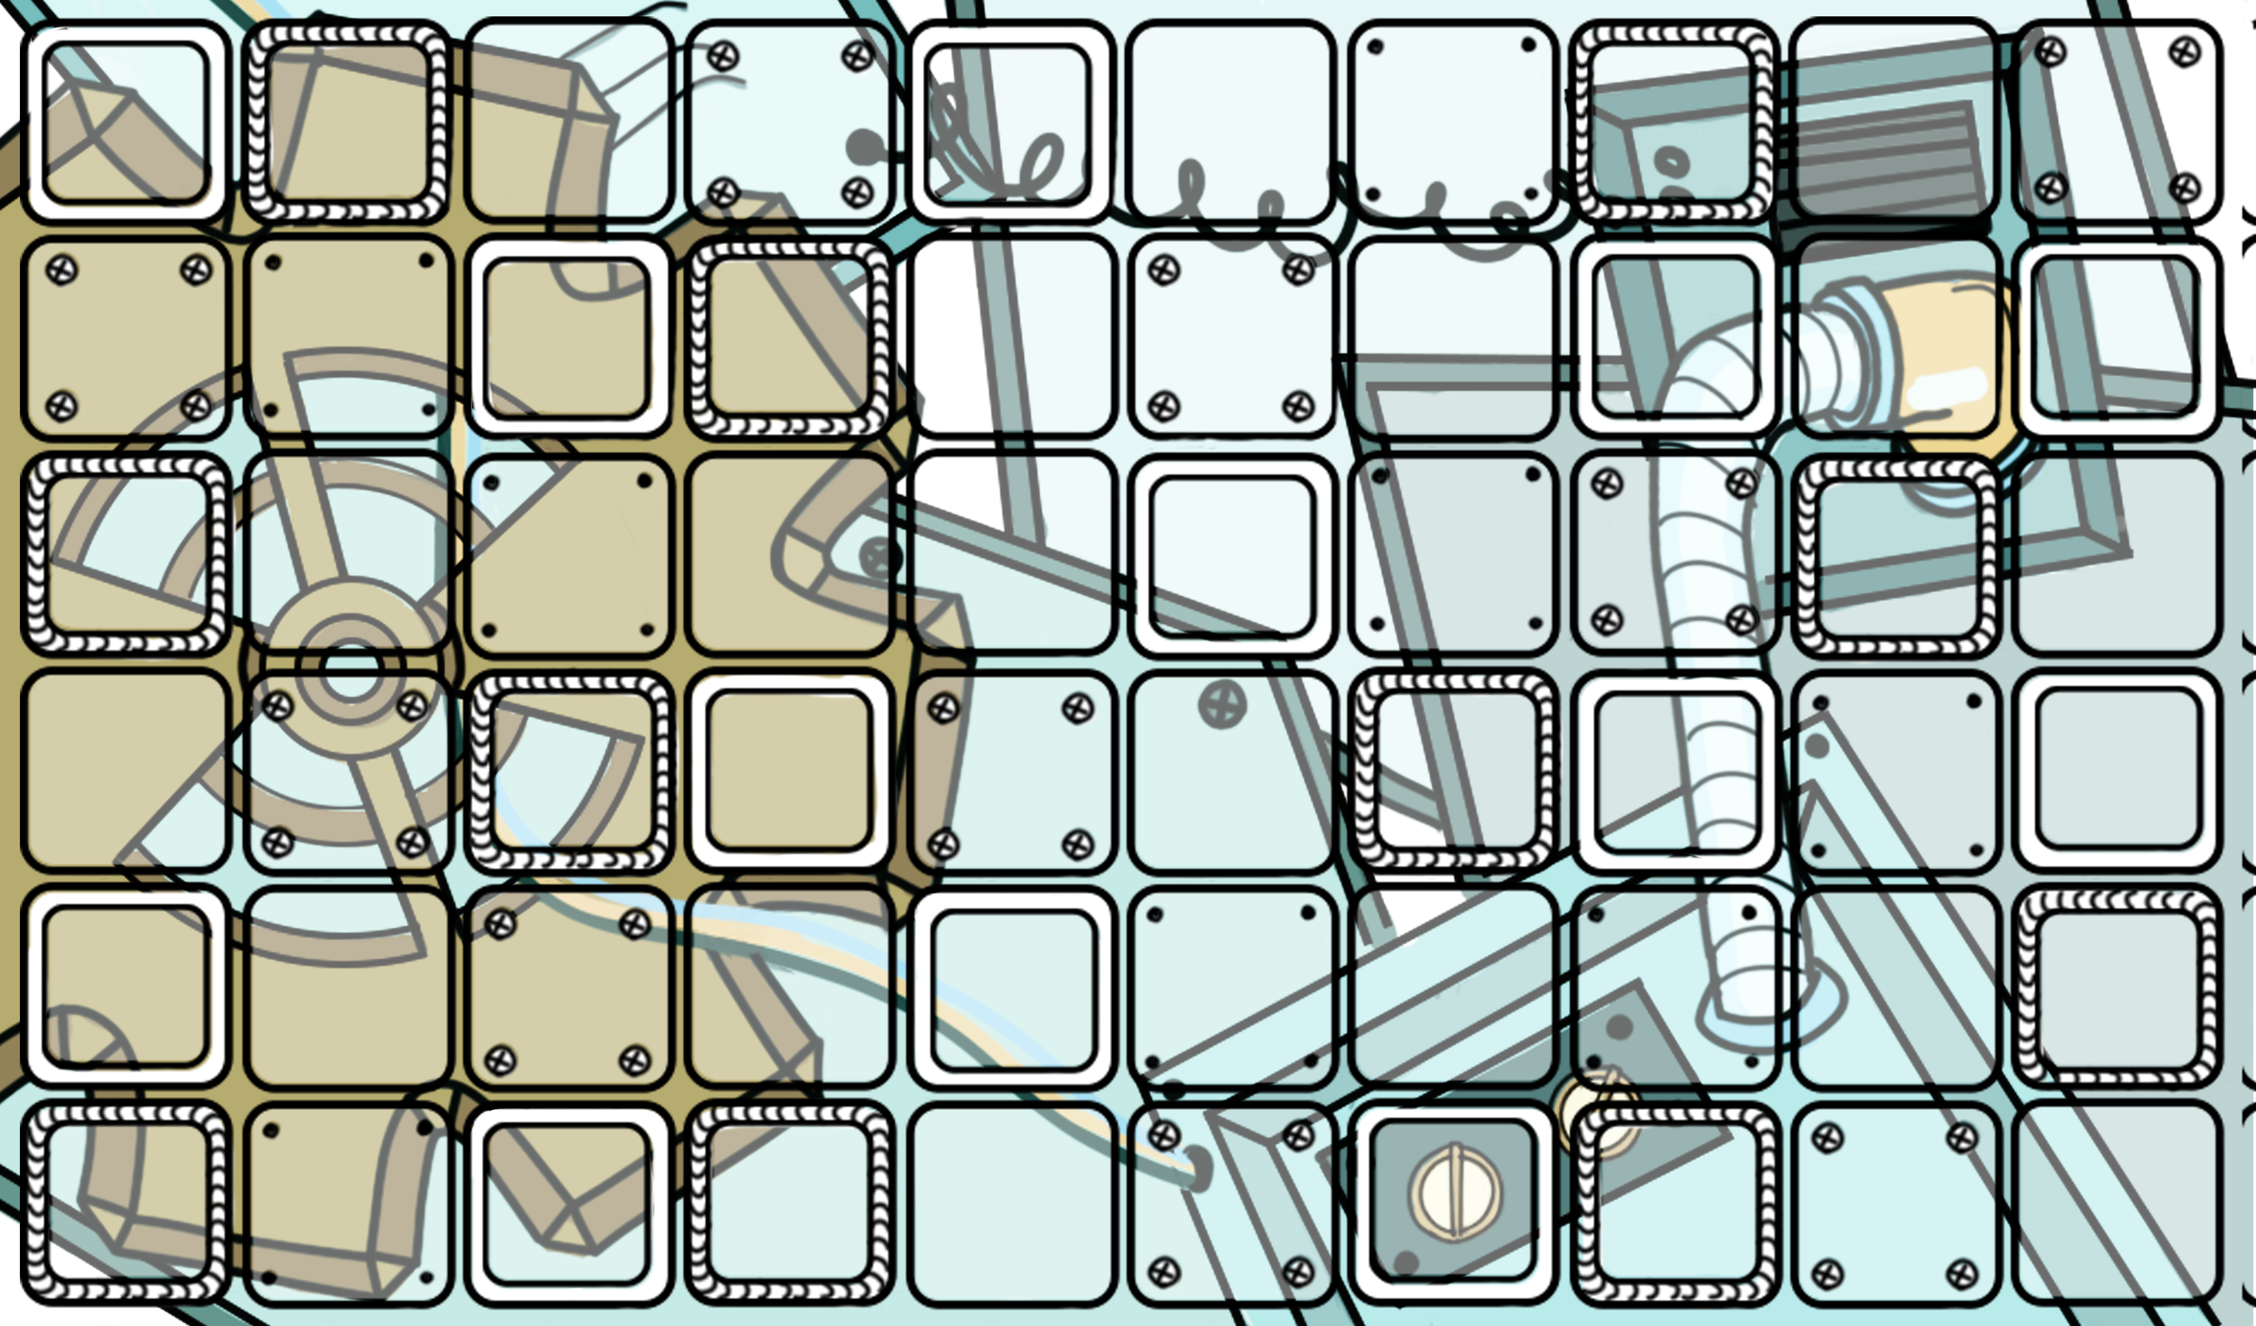
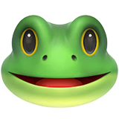
Что сделано?
Игровое поле (третий прототип)
Решение
Настольная игра, в которой игроки создают своих роботов из блоков, затем составляют код
Для их управления.
Когда программа готова игроки сканируют своих роботов с помощью мобильных устройств
и получают виртуальных роботов,
которые будут выполнять задания согласно написанной программе.

Slide 4
Что сделано?
PTSS Анализ
PAM
30 млрд ₽
22 млрд ₽
4 млрд ₽
500 млн ₽
TAM
Игровое поле (третий прототип)
SAM
SOM
Решение
Настольная игра, в которой игроки создают своих роботов из блоков, затем составляют код
Для их управления.
Когда программа готова игроки сканируют своих роботов с помощью мобильных устройств
и получают виртуальных роботов,
которые будут выполнять задания согласно написанной программе.

Slide 5
Что сделано?
PTSS Анализ
PAM
30 млрд ₽
22 млрд ₽
4 млрд ₽
500 млн ₽
TAM
Игровое поле (третий прототип)
SAM
SOM

Slide 6
Анализ спроса
Конкуренты
Crossout
Компьютерная онлайн-игра.
Основу игры составляют сражения на бронеавтомобилях, собранных самими игроками.
Среднее количество играющих каждый день — 7200 человек
Brainy Trainy
Уникальные тренажеры для мозга
на Wildberries:
Выручка составила 2,274,613 ₽
Количество выполненных заказов 3285 шт
Robo Rally
Логическая настольная игра, доступная только на английском языке для 2-8 игроков.
У каждого участника под контролем окажется маленький механический гонщик.
Оценка игроков
7-14 лет
80%
8 из 10 игроков положительно оценили игру
Средний возраст игроков
Рост рынка
$250 млн.
25%
Рынок настольных игр растет на 25% в год
Оценка рынка на 2022 г. в России
AR технологии
$126 млрд.
38%
Тренд на развитие AR технологии, 38% в год
Оценка рынка AR технологий к 2025 г.

Slide 7
Сравнение с конкурентами
 | Crossout | Brainy Trainy | Roborally | ФрогПрог
Игра настольная?
Можно играть компанией?
Подходит для обучения?
Есть виртуальная реальность?
Конкуренты
Анализ спроса
Crossout
Компьютерная онлайн-игра.
Основу игры составляют сражения на бронеавтомобилях, собранных самими игроками.
Среднее количество играющих каждый день — 7200 человек
Brainy Trainy
Уникальные тренажеры для мозга
на Wildberries:
Выручка составила 2,274,613 ₽
Количество выполненных заказов 3285 шт
Robo Rally
Логическая настольная игра, доступная только на английском языке для 2-8 игроков.
У каждого участника под контролем окажется маленький механический гонщик.
Оценка игроков
7-14 лет
80%
8 из 10 игроков положительно оценили игру
Средний возраст игроков
Рост рынка
$250 млн.
25%
Рынок настольных игр растет на 25% в год
Оценка рынка на 2022 г. в России
AR технологии
$126 млрд.
38%
Тренд на развитие AR технологии, 38% в год
Оценка рынка AR технологий к 2025 г.

Slide 8
Сравнение с конкурентами
 | Crossout | Brainy Trainy | Roborally | ФрогПрог
Игра настольная?
Можно играть компанией?
Подходит для обучения?
Есть виртуальная реальность?
Конкуренты
Crossout
Компьютерная онлайн-игра.
Основу игры составляют сражения на бронеавтомобилях, собранных самими игроками.
Среднее количество играющих каждый день — 7200 человек
Brainy Trainy
Уникальные тренажеры для мозга
на Wildberries:
Выручка составила 2,274,613 ₽
Количество выполненных заказов 3285 шт
Robo Rally
Логическая настольная игра, доступная только на английском языке для 2-8 игроков.
У каждого участника под контролем окажется маленький механический гонщик.

Slide 9
Стратегия дальнейшего развития
01
02
Закончить разработку
Выпуск MVP
03
04
Запуск серийного производства
Масштабирование
Результаты за акселератор
Продукт
- Прошли путь от идеи до прототипа
- Создали 2 прототипа (третий прототип в разработке)
Для этого: - Наняли 3 Unity разработчиков
- Провели несколько консультаций с детским психологом
- Привлекли художника
- Разработали концепцию игры
Клиенты и продажи
- Нашли 10 потенциальных первых пользователей
Для этого: - Нашли 10 респондентов
- Провели 10 интервью
Стратегия
- ”Пивотнулись” 2 раза
Для этого: - Опровергли наши гипотезы
- Придумали новую бизнес модель
- Проанализировали рынок

Slide 10
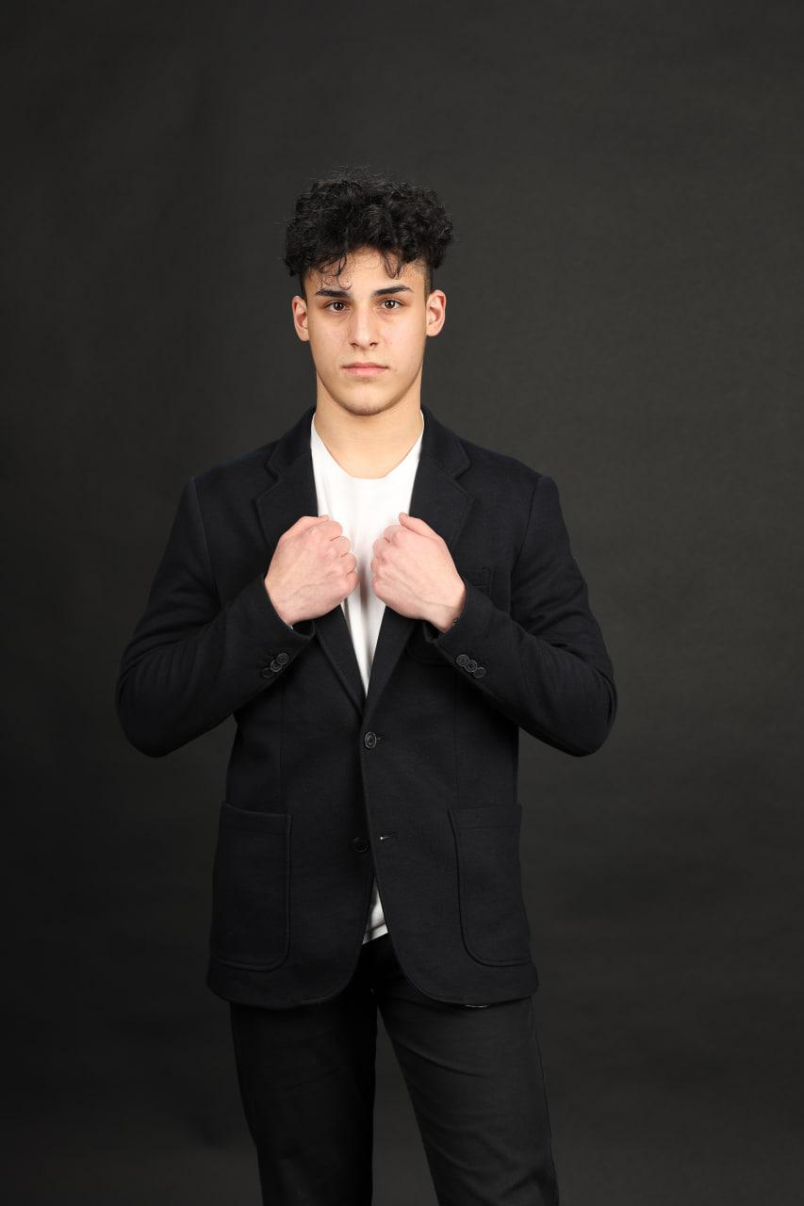
Манонин Платон
Стратегия дальнейшего развития
Команда
01
02
Закончить разработку
Выпуск MVP
Зайнутдинов Артемий
Хватов Антон
03
04
Co-founder, CFO
финалист стажировки “Атон открывает двери”
Founder, CEO, CTO
5 лет в геймдеве
co-founder “Smart ward”
Выход на рынок, первые продажи
Co-founder, CMO
4 года в бизнесе
Запустил стартап
и вывел его на рынок
Запуск серийного производства
Масштабирование
Результаты за акселератор
Продукт
- Прошли путь от идеи до прототипа
- Создали 2 прототипа (третий прототип в разработке)
Для этого: - Наняли 3 Unity разработчиков
- Провели несколько консультаций с детским психологом
- Привлекли художника
- Разработали концепцию игры
Клиенты и продажи
- Нашли 10 потенциальных первых пользователей
Для этого: - Нашли 10 респондентов
- Провели 10 интервью
Стратегия
- ”Пивотнулись” 2 раза
Для этого: - Опровергли наши гипотезы
- Придумали новую бизнес модель
- Проанализировали рынок

Slide 11
Манонин Платон
Стратегия дальнейшего развития
Команда
01
02
Закончить разработку
Выпуск MVP
Зайнутдинов Артемий
Хватов Антон
03
04
Co-founder, CFO
финалист стажировки “Атон открывает двери”
Founder, CEO, CTO
5 лет в геймдеве
co-founder “Smart ward”
Выход на рынок, первые продажи
Co-founder, CMO
4 года в бизнесе
Запустил стартап
и вывел его на рынок
Запуск серийного производства
Масштабирование

Slide 12
Необходимые первоначальные инвестиции 1,000,000 руб
На что нужны деньги?
Доработка проекта до совершенства
Активное продвижение игры
Появление первых заказов
Запуск пилотной партии игры
Разработка
Реклама
Предзаказы
Производство
1
2
3
4

Slide 13
Спасибо!
Связаться с нами:
zart.develop@gmail.com +7 908 335 14 99 Telegram: @onetruezart

